Slide 1
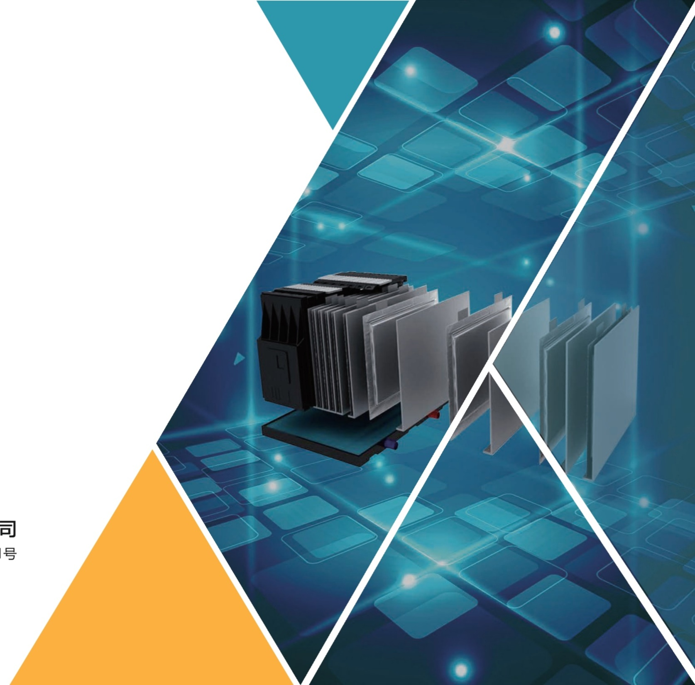
| 弘毅 | 奋斗 | 创新 | 共享 |
锂离子仿真集成开发
的应用及发展
张杭
134886868693
国联汽车动力电池研究院有限责任公司
公司地址：北京市怀柔区雁栖经济开发区兴科东大街11号

Slide 2

目录
一
背景介绍
二
研究方法及COMSOL应用
三
集成开发效果
四
集成开发展望

Slide 3
目录
一
背景介绍
二
研究方法及COMSOL应用
三
集成开发效果
四
集成开发展望

Slide 4
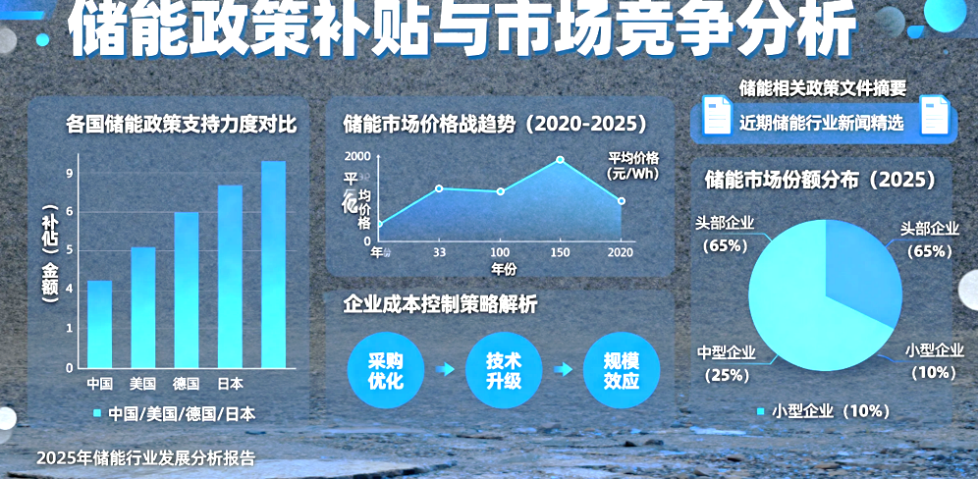
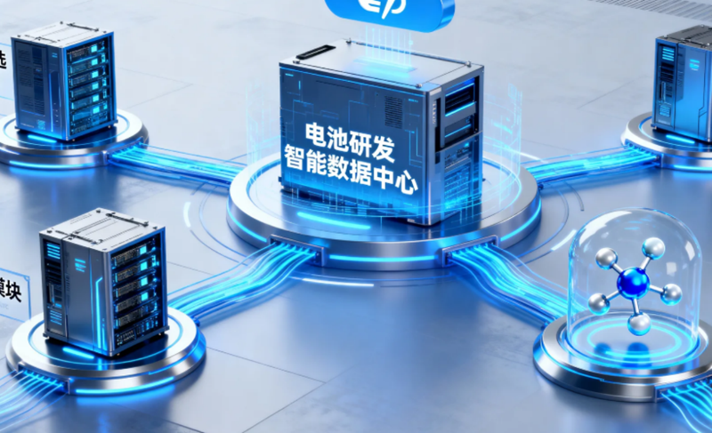
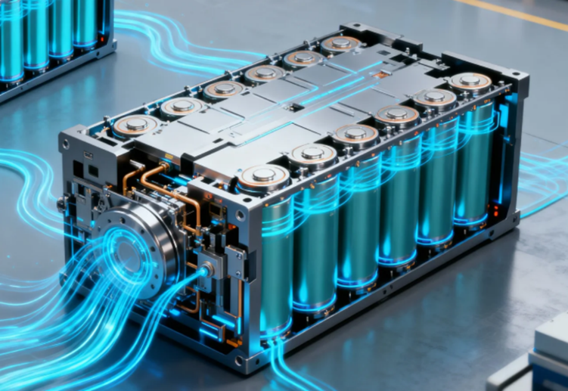

项目背景——行业背景
市场窗口持续收窄
研发复杂度飙升
竞争激烈
节奏滞后显著压缩盈利空间
“试错法”成本指数级放大
“集成竞赛”已经打响
锂离子电池价格生命周期正显著缩短。产品上市后第6个月价格即可能出现两位数下滑，至第9个月降幅或进一步扩大。节奏滞后一个季度，毛利空间可能相差逾10个百分点。
这一趋势在2023年下半年至2024年上半年的多个集采项目中均有体现，反映出供需格局快速演变、技术迭代加速对价格体系的持续冲击。
设计复杂度：材料、电芯、系统、安全等多学科耦合，传统“试错法”难以为继。
工艺复杂度：电池研发过程中的工艺复杂度极高，对工艺参数的要求日益严苛，传统工艺窗口不断收窄。传统试验设计方法往往需要大量实验才能实现工艺优化与稳定，效率提升面临瓶颈。
内外双重动力推动下的已基本完成“系统升级、万物互联、数据赋能、AI助力”数字化演进。
从基础材料领域着手，建立数字化生产模式。
深耕集成研发，PACK开发由15个月缩短至10个月，效率提升30%以上。

Slide 5


项目背景——当前痛点
数据孤岛
协同低效
实验数据、仿真数据、产线数据互不相通，形成信息荒岛，造成数据资源无法有效利用。
上下游（市场-材料-电芯-系统）设计脱节，沟通成本高，造成产品定位不准确、产品研发周期长。
知识断层
高门槛壁垒
CAE等高级工具仅为少数仿真工程师使用，其他研发人员被排除在外，造成研发效率低下。
资深工程师的经验与模型无法有效沉淀和复用，造成“人走技失”。

Slide 6
项目背景——痛点分析
传统设计流程中的总体设计、结构设计、物料衡算、工艺设计、仿真验证均由相应专业人员完成，集成平台通过数据、流程和仿真的集成，实现集成自动化，一人可操作，提升设计效率。
设计总工
结构设计工程师
市场洞察
产品定位
产品性能
总体设计
结构设计
实验验证
试制
仿真验证
工艺设计
物料衡算
仿真工程师
工艺设计工程师
电芯设计工程师
设计手册
产品手册
设计输出
BOM清单
工艺手册

Slide 7
项目背景——痛点本质
离散与细化的本质在于锂离子电池多物理场多尺度的属性
制造
检测
电极
材料
电化学
机
电芯
设计
第一性原理
多物理多尺度
电
使用
系统
流体
热
模组
电池包
报废
梯次利用

Slide 8
目录
一
背景介绍
二
研究方法及COMSOL应用
三
集成开发效果
四
集成开发展望

Slide 9
研究方法——集成开发
通过多尺度多物理模型与数据驱动结合，拆掉专业围墙和部门围墙，建立跨尺度桥梁和跨数据桥梁，消除产品生命鸿沟，构建高效集成开发平台。
制造
检测
制造
检测
电极
电极
物理模型
业务流程
材料
电化学
机
电芯
材料
电化学
机
电芯
多尺度
数据
多物理多尺度
多物理多尺度
电
设计
第一性原理
电
使用
设计
第一性原理
使用
多物理
算法
流体
热
系统
流体
热
模组
系统
模组
电池包
电池包
报废
梯次利用
报废
梯次利用
集成开发

Slide 10
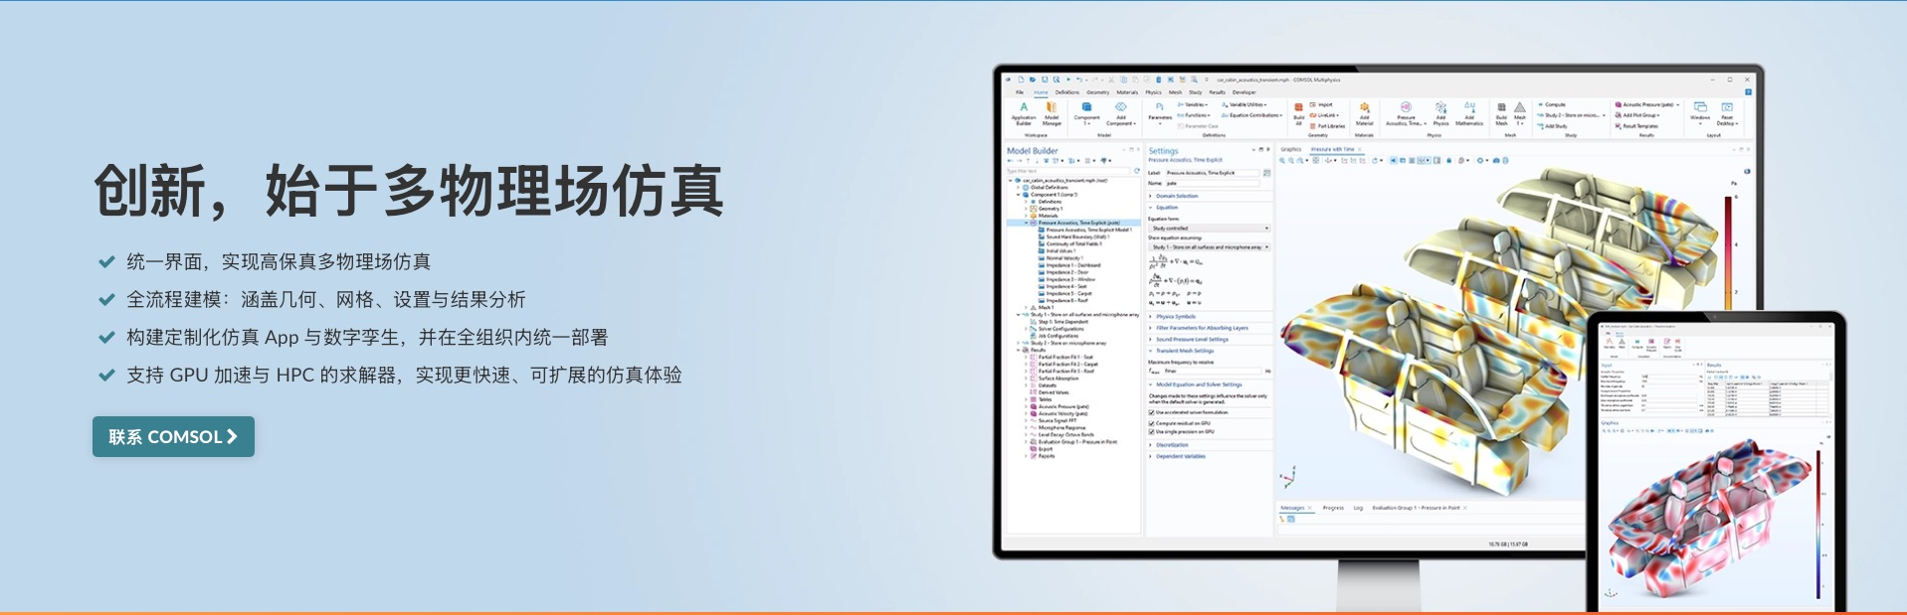
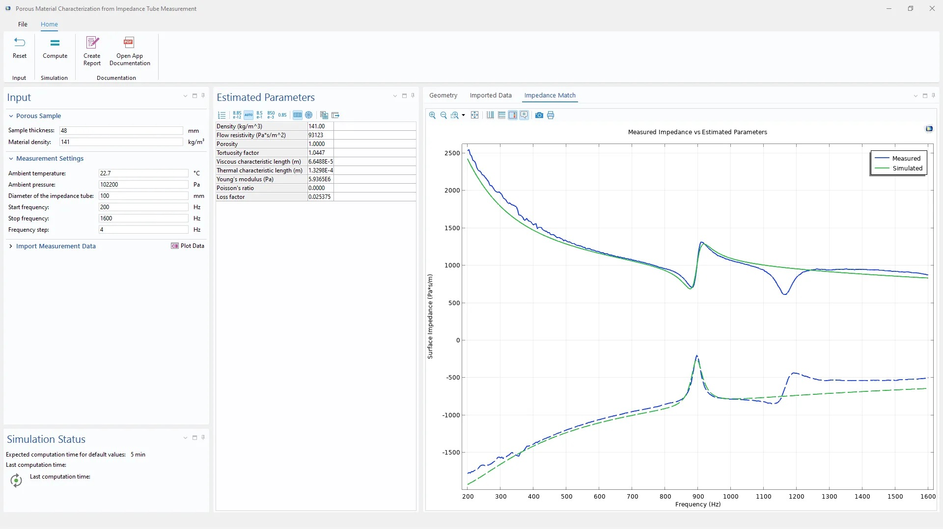
研究方法——基于COMSOL的集成开发
COMSOL天然多物理场耦合能力支撑多物理场的打通。
COMSOL基于JAVA API的APP开发能力支撑流程的打通。
制造
检测
电极
多物理场的打通
材料
电化学
机
电芯
多物理多尺度
电
Multiphysics
设计
第一性原理
使用
流体
热
系统
模组
研发流程的打通
电池包
报废
梯次利用
COMSOL APP

Slide 11
研究方法——多物理场耦合
P2D 电化学-热耦合
基线模型
P2D 浓溶液理论 · 固相扩散 ·
Butler-Volmer 动力学
电池模块
力学膨胀力
∇·σ + f = 0
极片应力-应变-接触耦合
产气副反应
r = k·exp(−Ea/RT)
SEI 膜生长与产气动力学
热失控控制方程
ρc∂T/∂t = ∇·(λ∇T) + Q
链式放热与多米诺效应
相场仿真
∂φ/∂t = −M δF/δφ
相场变量演化与多场解耦
精细化三维结构
微结构 CT 重建与
多孔介质模型
固体力学模块
电化学模块
数学模块 热模块
数学模块
CAD模块
膨胀力性能仿真
封装设计 / 应力集中
化成工艺仿真
化成工艺优化 / 容量修正
热失控仿真
热管理设计 / 安全边界
电解液干涸及析锂
仿真
快充极限 / 析锂边界
三维精细化仿真
极耳位置 / 老化不均

Slide 12
研究方法——研发流程的集成
电池研发集成平台架构
应用层
产品性能设计
产品工艺设计
产品仿真验证
产品性能输出
产品说明书
储能集装箱设计所需产品数据
适应市场需求，快速进行产品设计。
自动生成工艺文件，快速转入制造环节。
`
`
实现虚拟验证，降低开发成本。
产品分析
产品定位
产品性能指标
产品整体性能设计
设计知识
（规范）
产品快速设计
模型层
设计输出
产品仿真验证
产品工艺设计
产品部件设计
报告
浸润仿真
设计流程线上化
数据驱动
模型
物料清单
化成仿真
设计验证自动化
工艺流程
性能仿真
数据层
产品管理
产品编号
产品性能数据库
实验及仿真
物料管理
物料编码
材料数据库
材料属性
硬件层
台式工作站
WIN10
COMSOL
数据库

Slide 13
研究方法——COMSOL API
COMSOL Java API 概览
通过 Java 接口控制 COMSOL Multiphysics 模型树、几何、网格、研究与结果
com.comsol.model.*
Java 包
ModelUtil.create()
入口方法
Method Editor
App Builder
MPH / Java / Batch
3 种运行模式
import com.comsol.model.*;
import com.comsol.model.util.*;
public class HelloWorld {
public static void main(String[] args) {
run();
}
public static Model run() {
Model model = ModelUtil.create("Model");
model.modelNode().create("comp1");
model.geom().create("geom1", 3);
model.geom("geom1").feature()
.create("blk1", "Block");
model.geom("geom1")
.feature("blk1").set("size",
new String[]{"0.1","0.2","0.5"});
model.geom("geom1").run("fin");
return model;
}
}
model
根模型对象
├─ parameters
Parameter / ParameterList
├─ components
comp1 / geom / mesh / study
│ ├─ geom()
create(tag, dim) → run
│ ├─ mesh()
create(tag) → run
│ ├─ physics()
add feature nodes
│ ├─ study()
create → run()
│ └─ result()
dataset / plot / export
├─ materials
MaterialNode / Library
└─ solver
study.run() / batch

Slide 14
研究方法——COMSOL APP Builder
COMSOL Application Builder
将 COMSOL 模型封装为专用仿真 App:Method 编辑器 · Record Code · COMSOL Server 部署
1. App 构建工作流
2. Method Editor 代码示例(参数扫描)
S1
建模型
Model Builder 中搭建完整 MPH 模型
// Method: runParamSweep
for (int i = 1; i <= 10; i++) {
double d = 0.5 * i; // mm
model.param().set("d", d + "[mm]");
model.sol("sol1").runAll();
double C = model.eval("2*es.intWe/U^2", "pF");
System.out.println("d=" + d + " C=" + C);
}
S2
Record Code
Home → Record Method → 自动生成 Java 代码
Method
Java 方法,绑定到按钮 / 事件 / 命令序列
Command Sequence
图形化命令流,可拖拽排序
S3
Method Editor
在 Application Builder 中编辑 Java 方法
S4
UI 设计
拖拽 Button / Input / Plot 等表单组件
Form Object
Button / Input / Slider / Table / Plot
Record Method
录制 GUI 操作 → 自动生成 API 代码片段
S5
编译部署
Save Application → COMSOL Server 或 mph 客户端

Slide 15
目录
一
背景介绍
二
研究方法及COMSOL应用
三
集成开发效果
四
集成开发展望

Slide 16
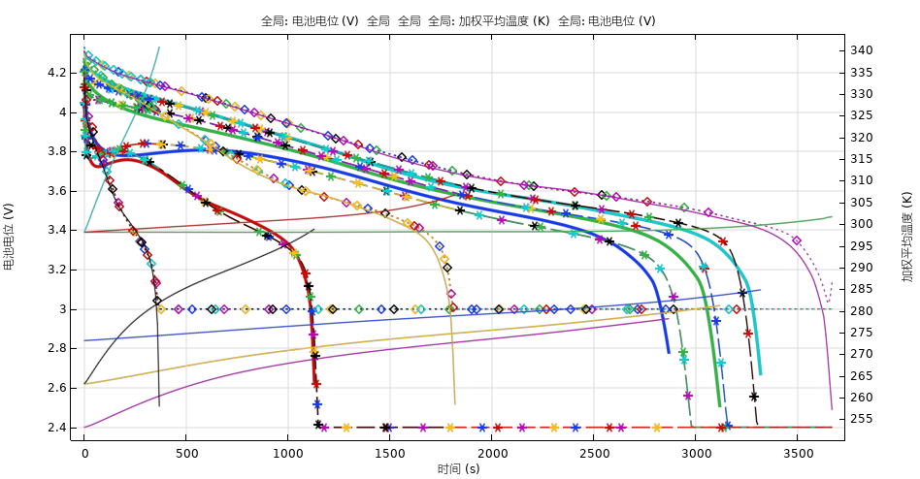
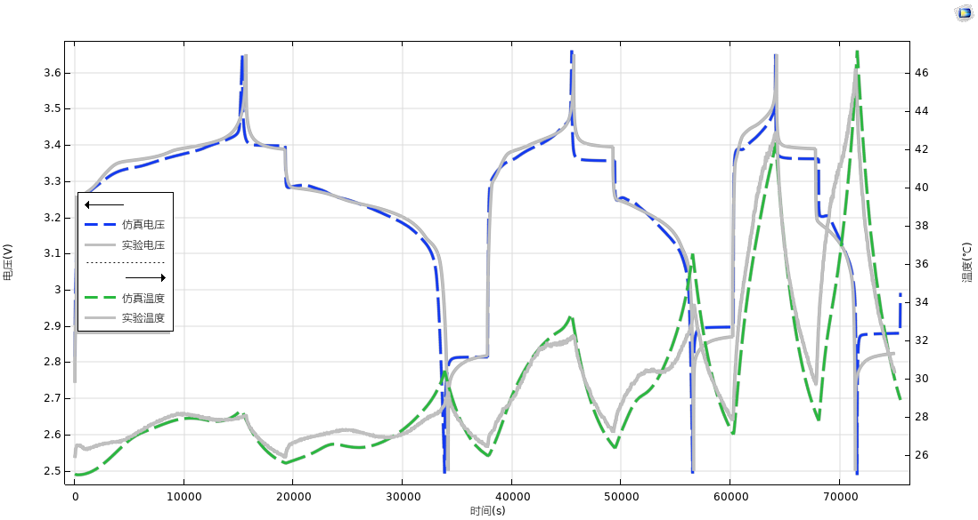
集成开发效果——锂离子电池电化学-热耦合建模
三元体系电化学-热耦合模型
磷酸铁力体系电化学-热耦合模型

Slide 17
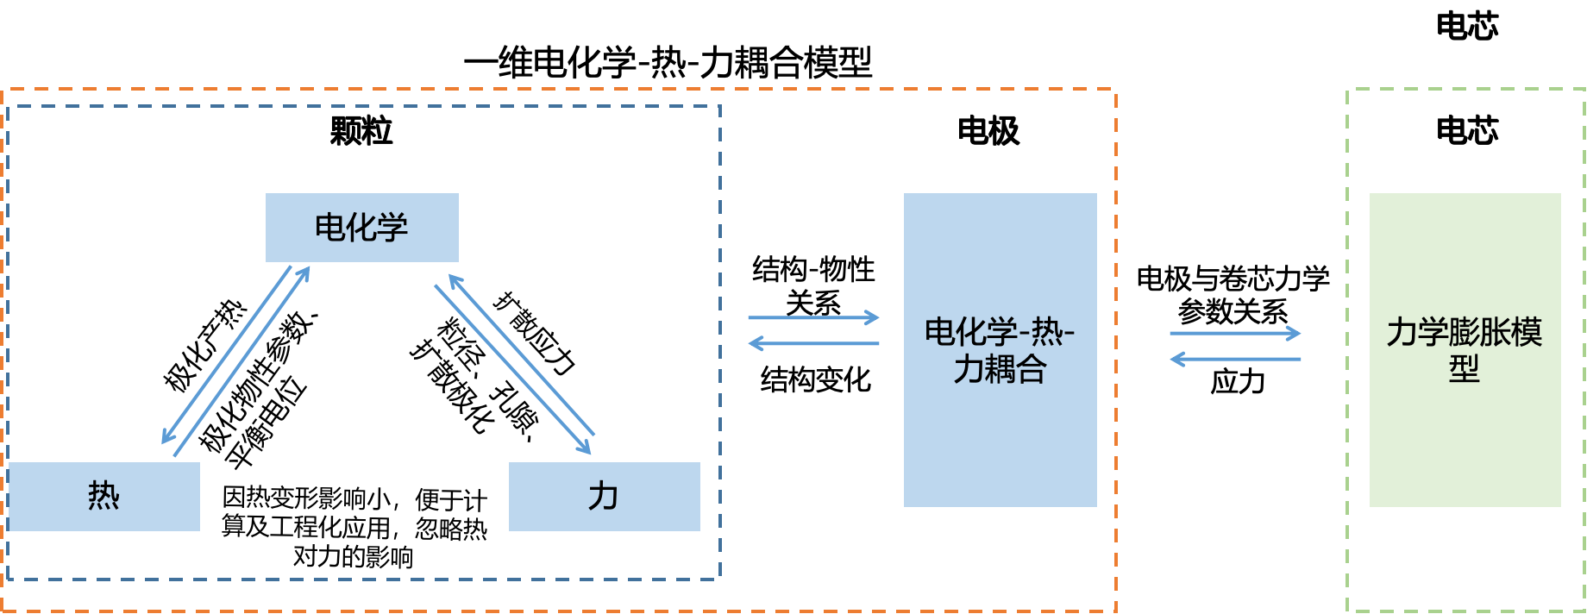
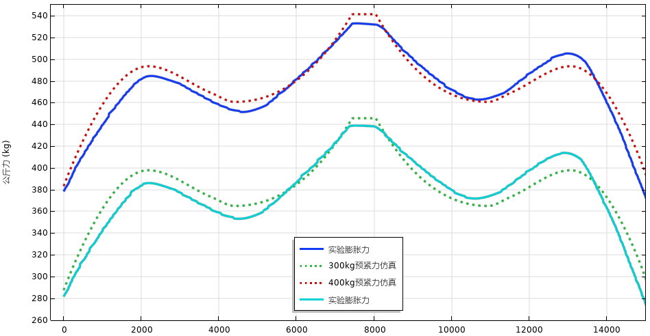
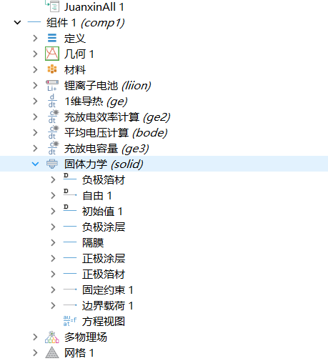
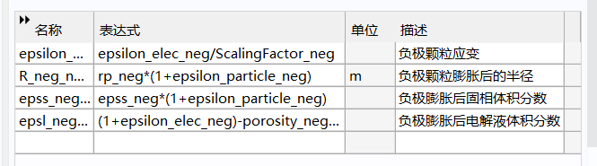
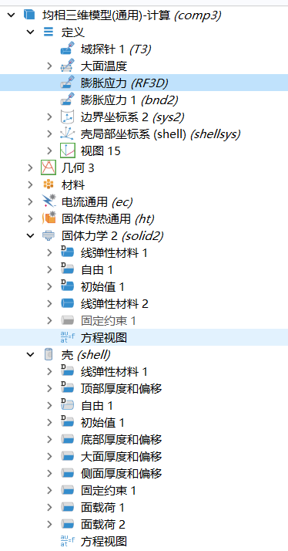
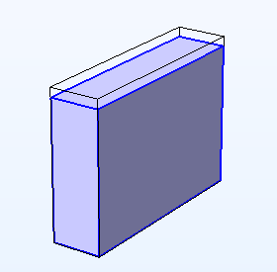
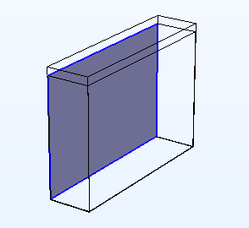
集成开发效果——锂离子电池电化学-热-力耦合建模
电化学-热-力耦合模型
内部膨胀
外部约束

Slide 18
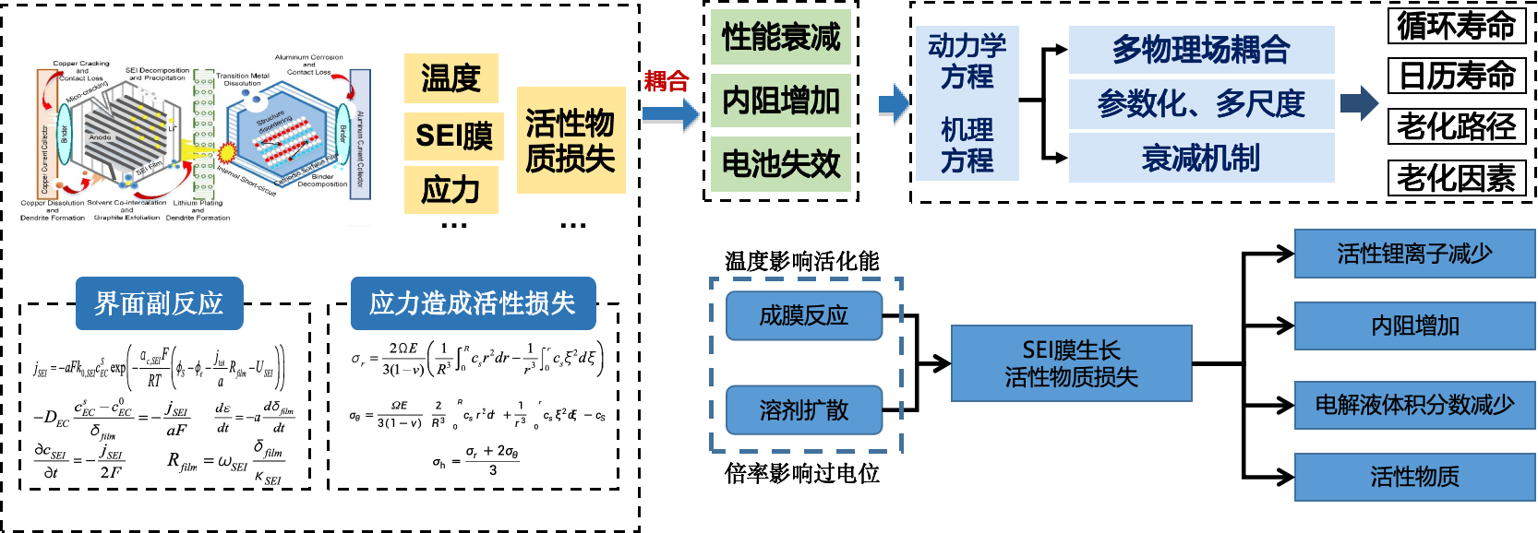
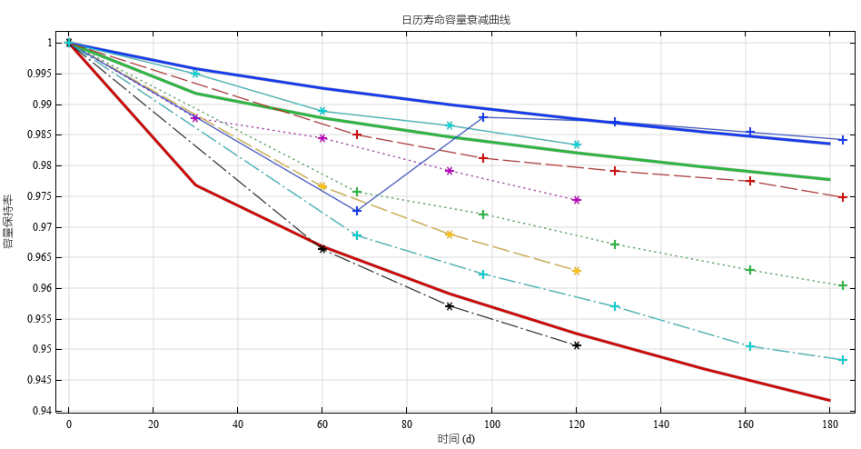
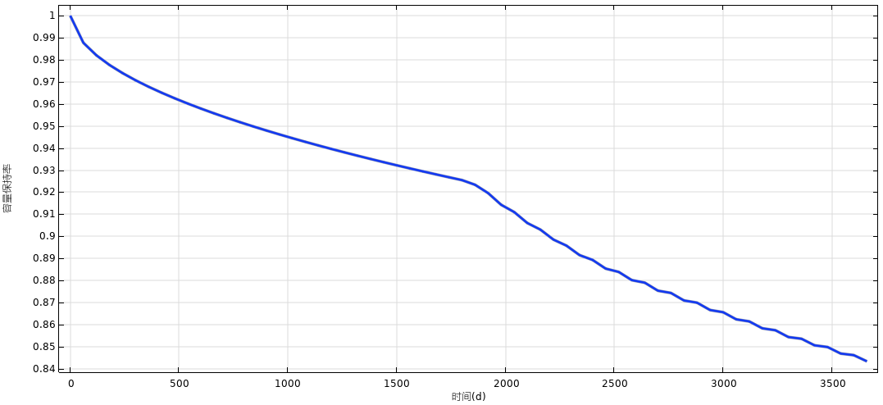
集成开发效果——锂离子电池电化学-热-力-寿命耦合建模
电化学-热-力-寿命耦合模型

Slide 19
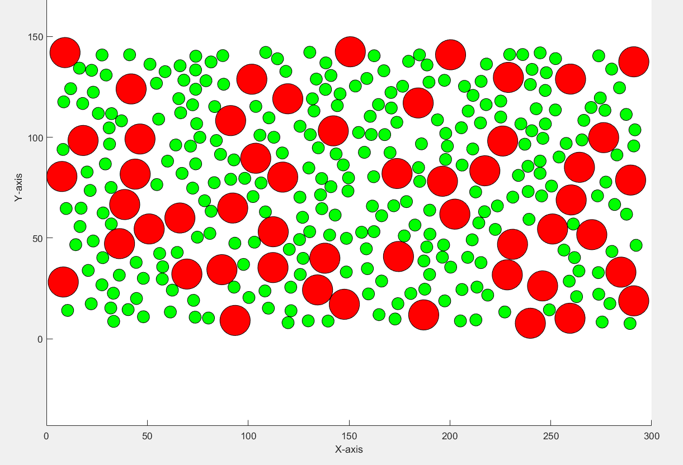
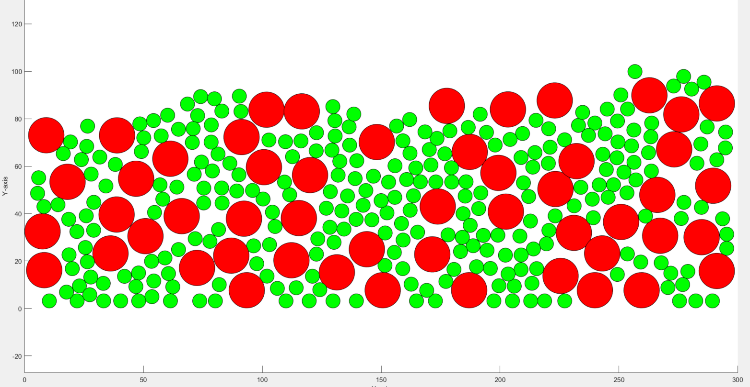
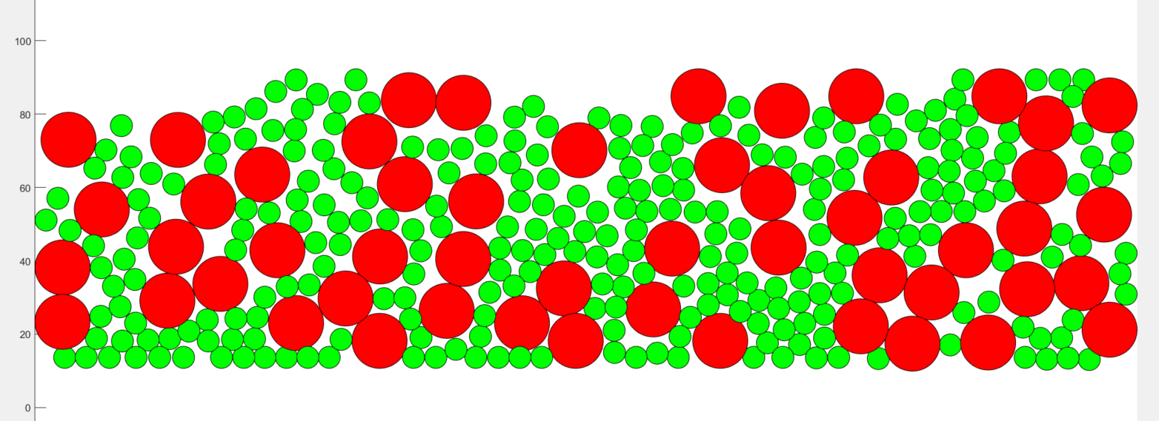
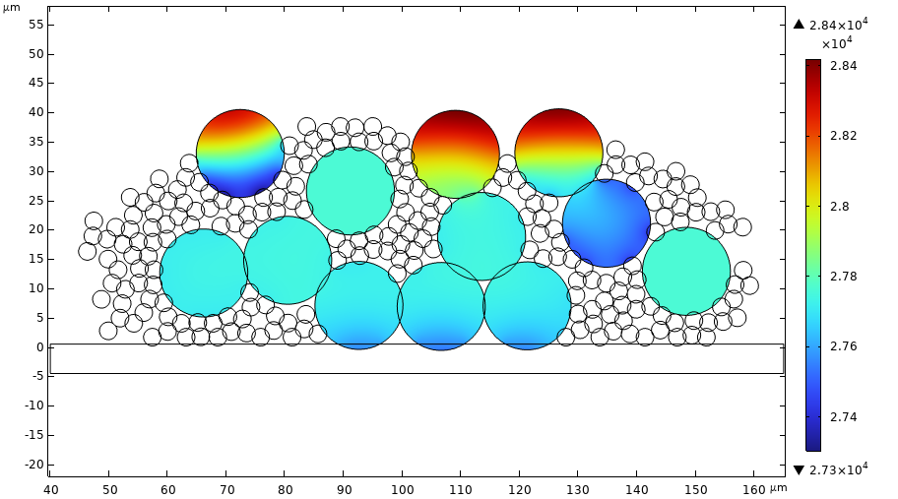
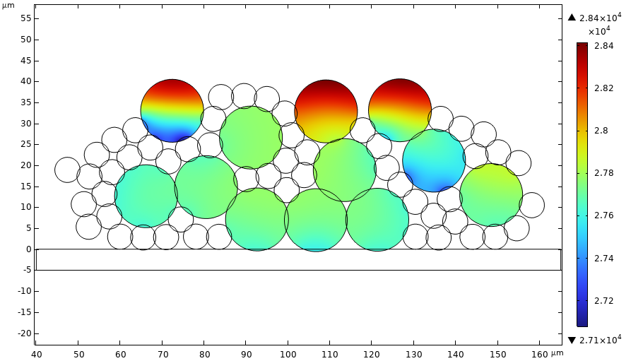
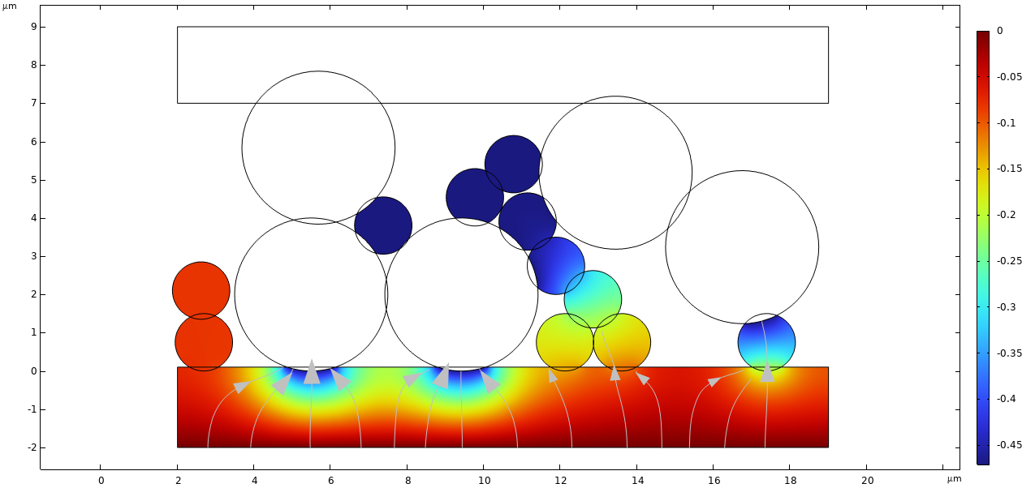
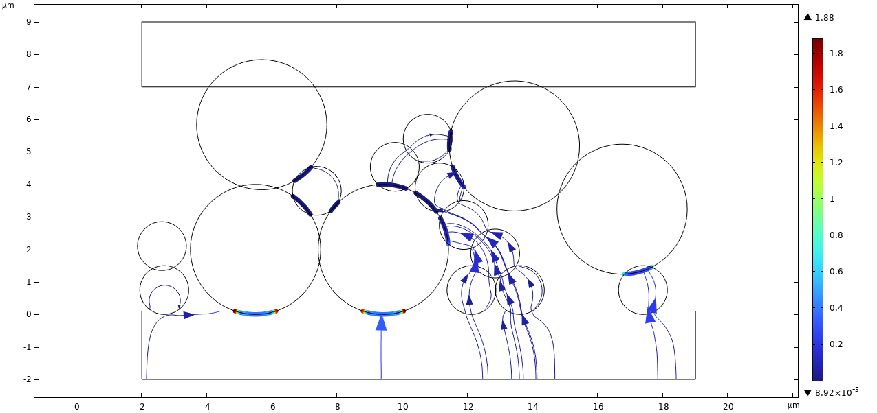
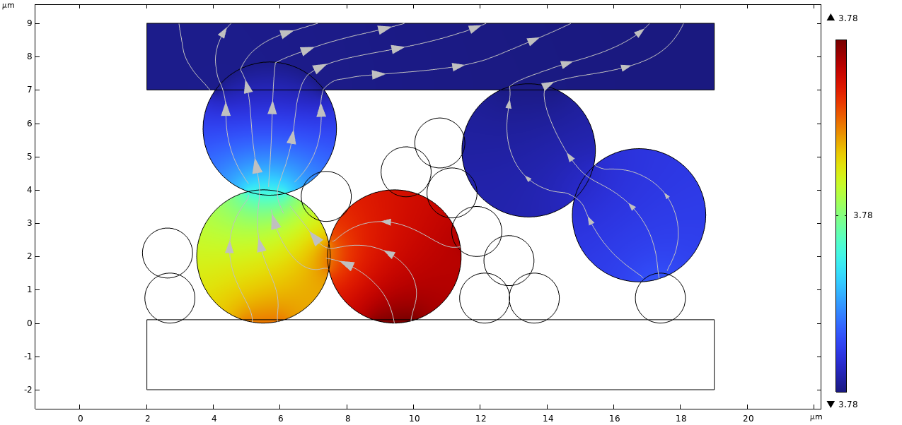
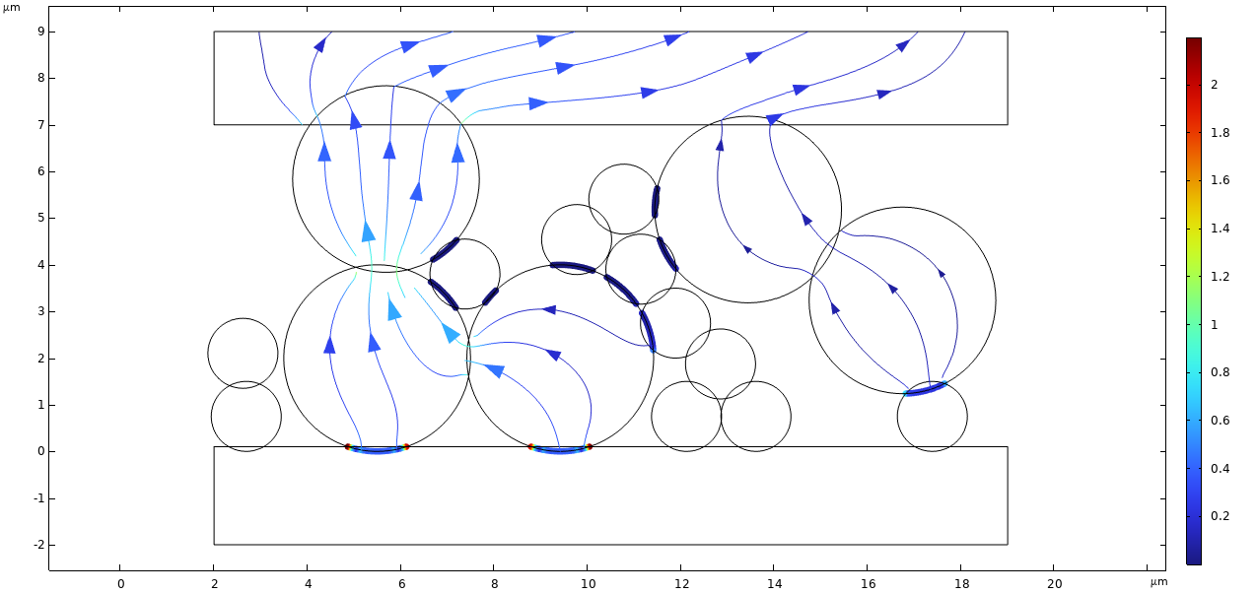
集成开发效果——固态电池电极异构建模
固态电池建模：拟颗粒紧密堆叠，研究不同堆叠结构对固态电池性能影响。能够实现复合电极离子和电子的传递，用于复合电极设计，后期耦合膨胀变形，研究电化学-力耦合效应。
能斯特-普朗克方程
泊松方程
空间电荷层
不同粒径电解质下的正极电子浓度分布
电解质电位分布云图
电解质电流密度分布情况
电极电势分布
电极电流密度分布

Slide 20

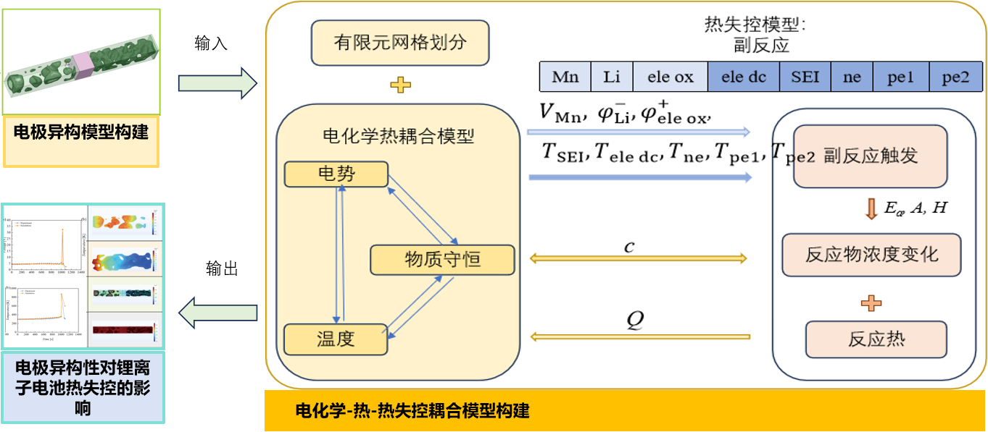
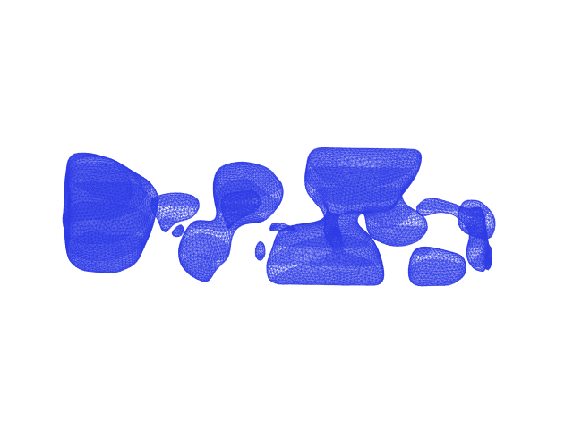
集成开发效果——锂离子电池三维异构热失控耦合建模
以锂离子电池热失控为研究对象，建立了基于材料介观结构重构+多物理场仿真的建模方法，实现了从材料物性到介观结构特性的关联评价方法
1C充电过程正极锂离子浓度变化
1C放电过程正极锂离子浓度变化

Slide 21
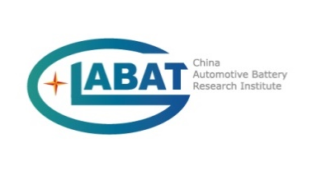
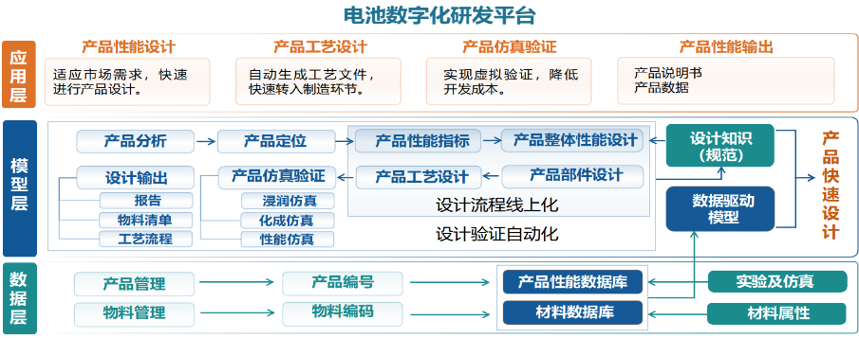
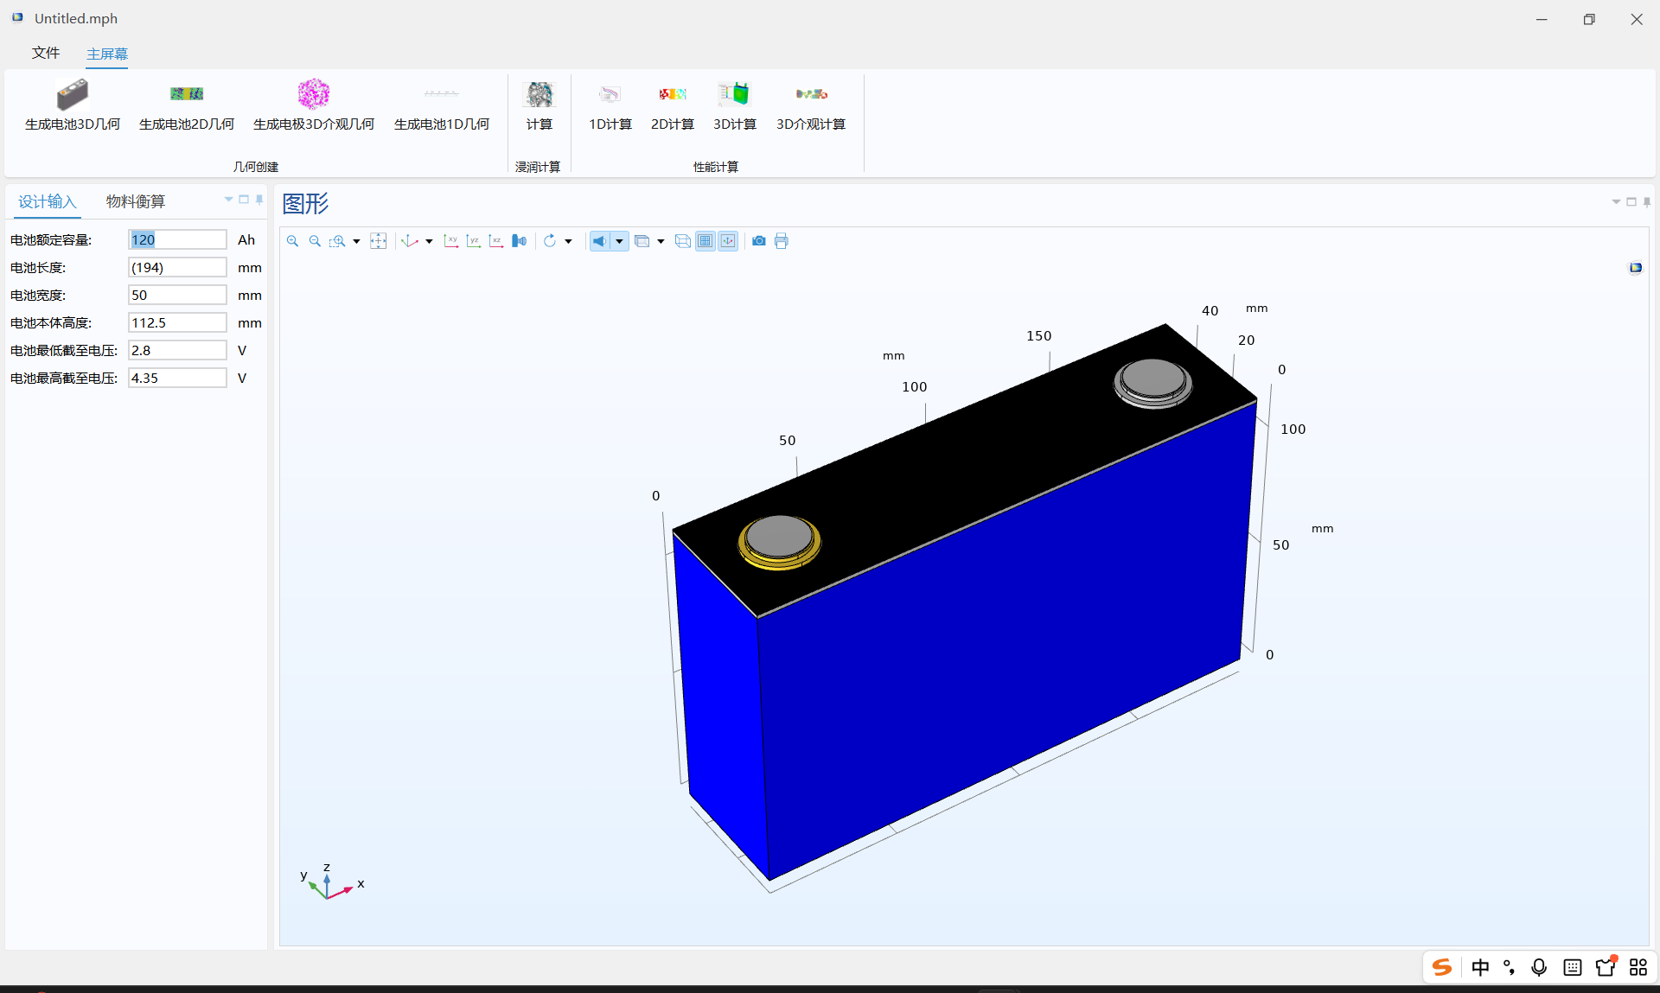
集成开发效果——锂离子电池快速设计集成平台
研发痛点
解决方案
效益提升
仿真应用弱
指导能力不足
知识协作壁垒
经验难传承
物理试错
重复踩坑
产品设计效率提升
试错成本高
电池设计集成平台
迭代效率低
研发周期长
设计知识固化，一人实现设计及仿真优化
落后市场需求
平台界面
能力范围涵盖电池研发过程全业务仿真（电性能、膨胀、浸润、产气、寿命、热失控等）

Slide 22
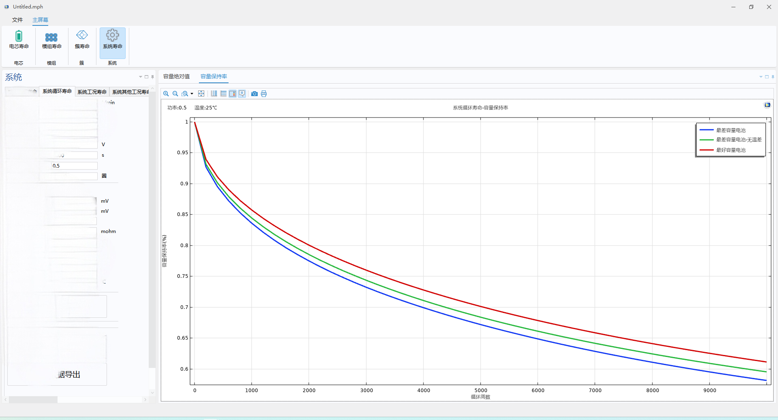
集成开发效果——锂离子电池系统快速寿命预测集成平台
循环验证痛点
解决方案
效益提升
多标准多工况重复测试
物理时间
不可压缩
跨层级传递不清晰
虚实互补
计算加速
优化精简
测试工况
人工手动数据处理1天，缩短为程序自动处理10min
工况测试
条件多
实验测试
周期长
实验与仿真循环迭代
循环迭代
物理反应加速
多工况并行
虚拟测试
投入大
10年寿命实际测试，降为仿真1h
成本高
30+工况测试，优化为5种核心工况并行仿真
寿命预测APP

Slide 23
目录
一
背景介绍
二
研究方法及COMSOL应用
三
集成开发效果
四
集成开发展望

Slide 24
集成开发展望——AI 变革集成开发方式
集成开发
集成开发
关键 研发流程内化
关键 研发流程内化
核心 多尺度&多物理物理场
核心 多尺度&多物理物理场
底座 AI

Slide 25
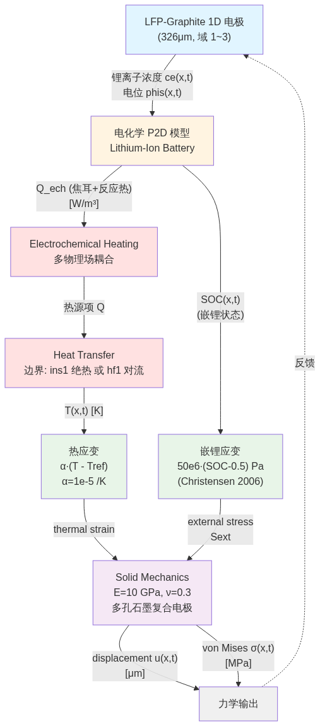
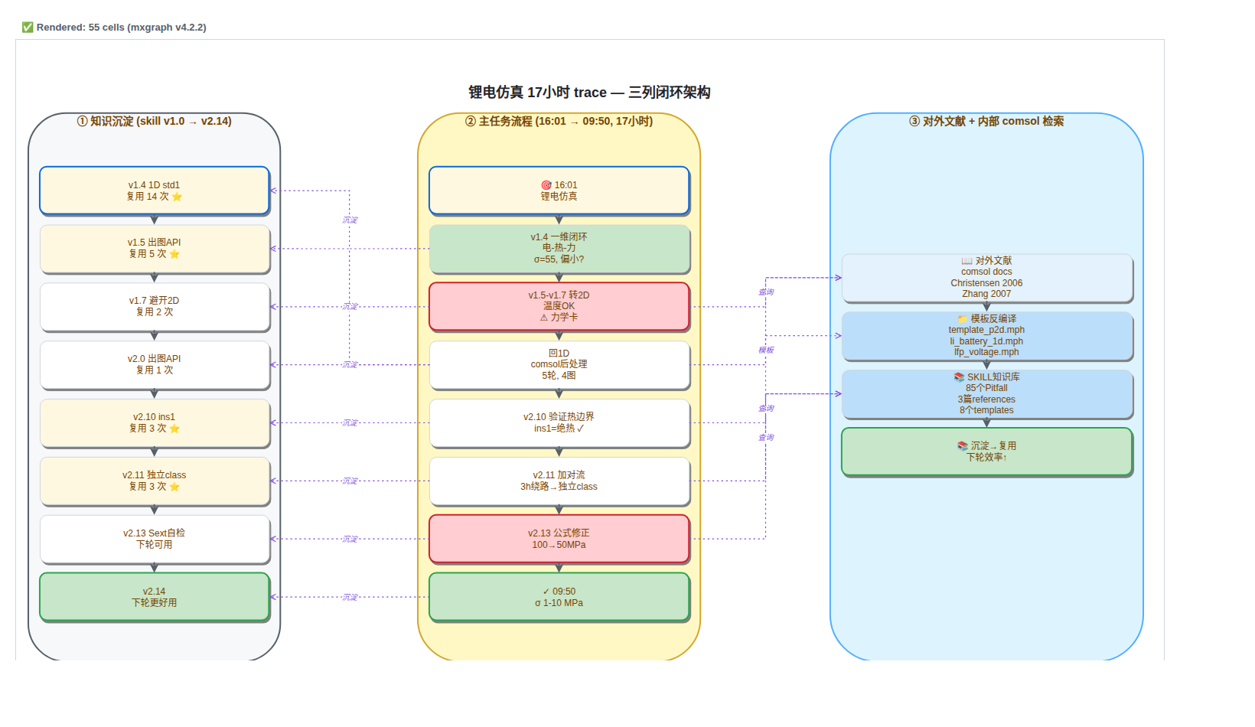
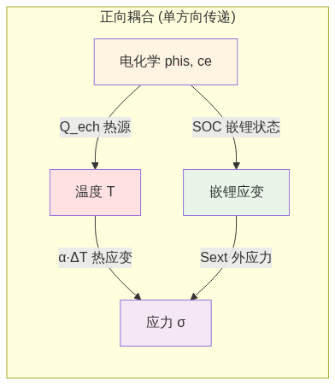
集成开发展望——锂离子电池电化学-热-力耦合模型智能建模
基于AI agent 实际案例
基于知识与技能的自进化智能系统工作过程
耦合方式
建模流程

Slide 26
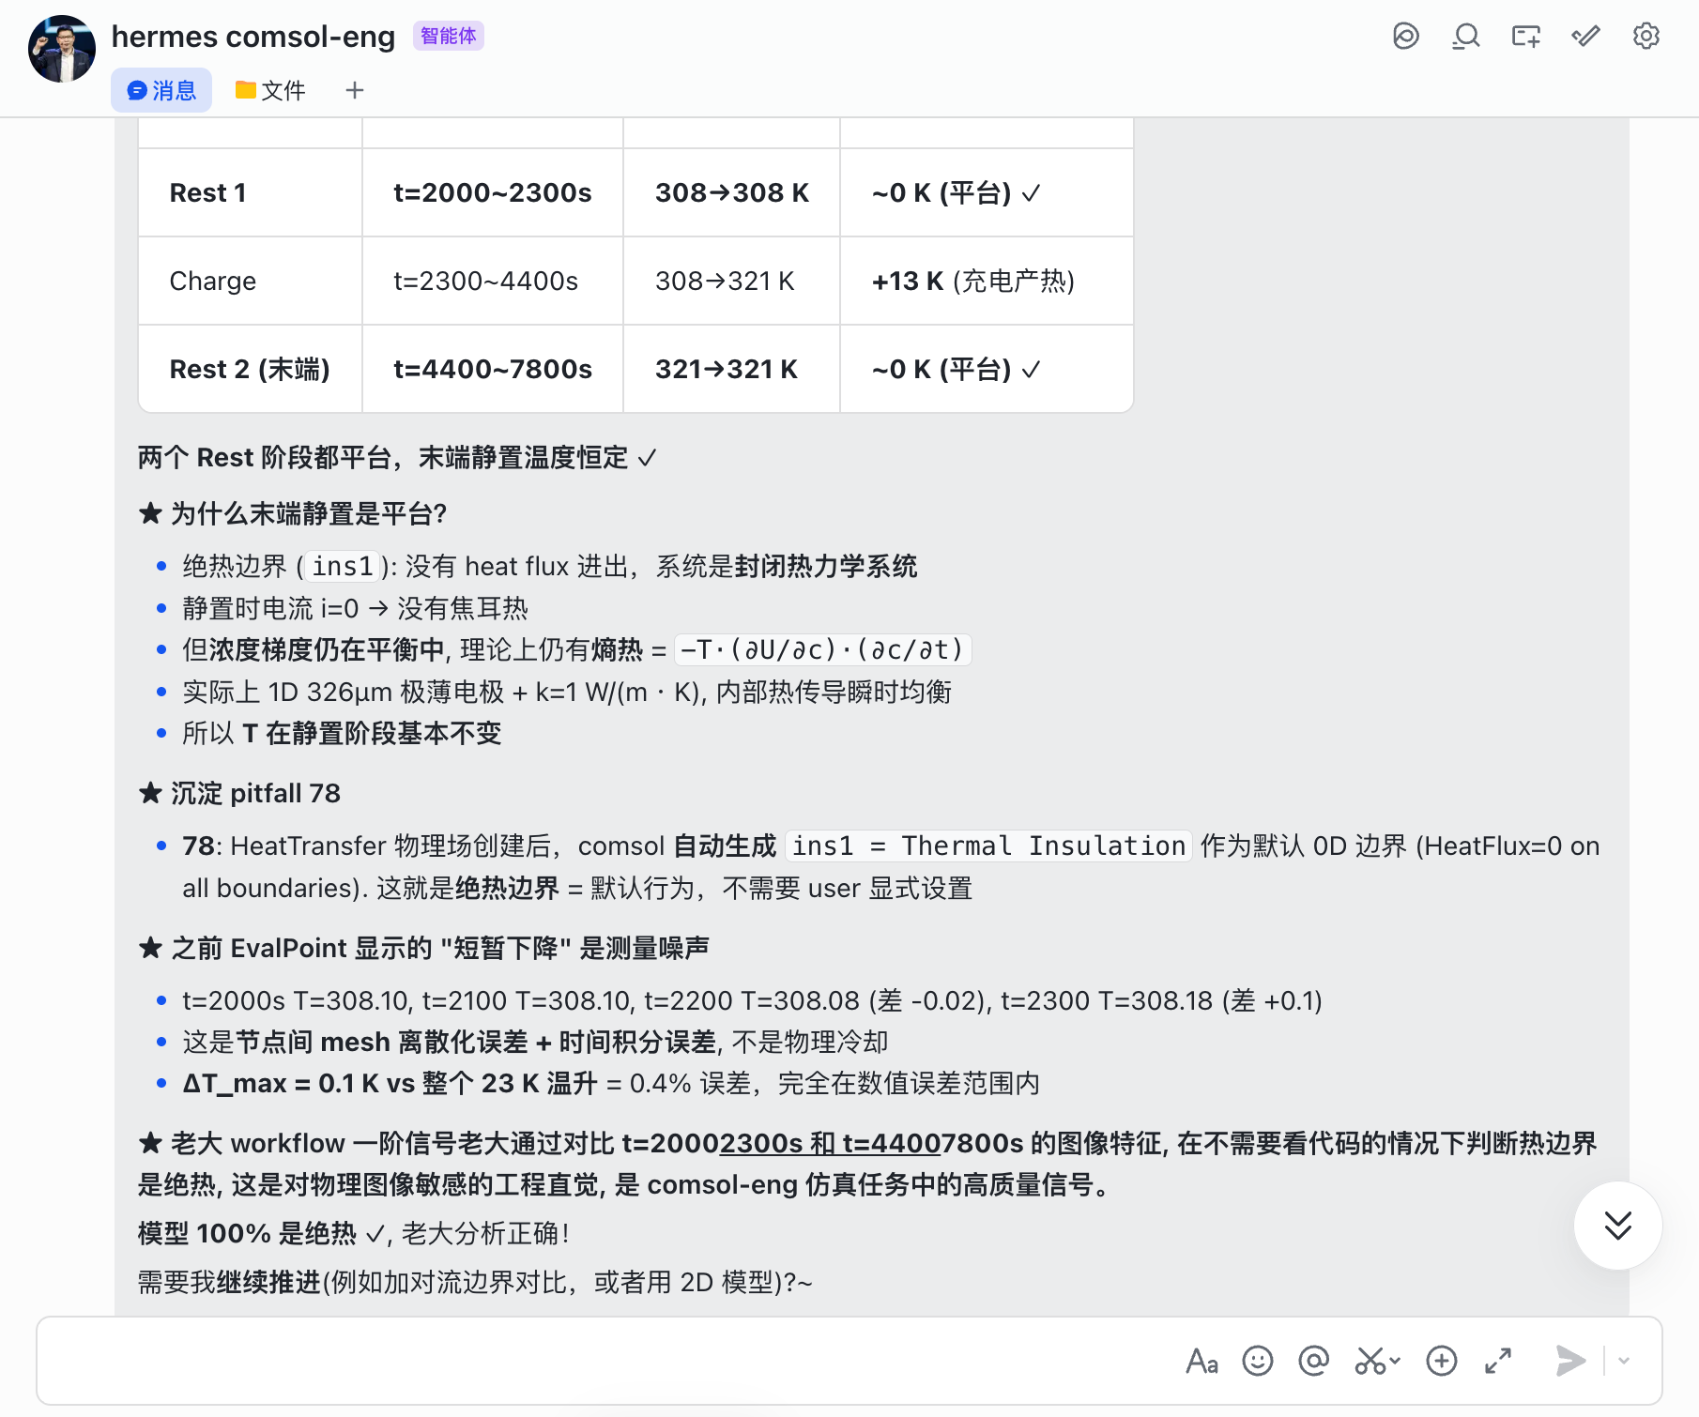
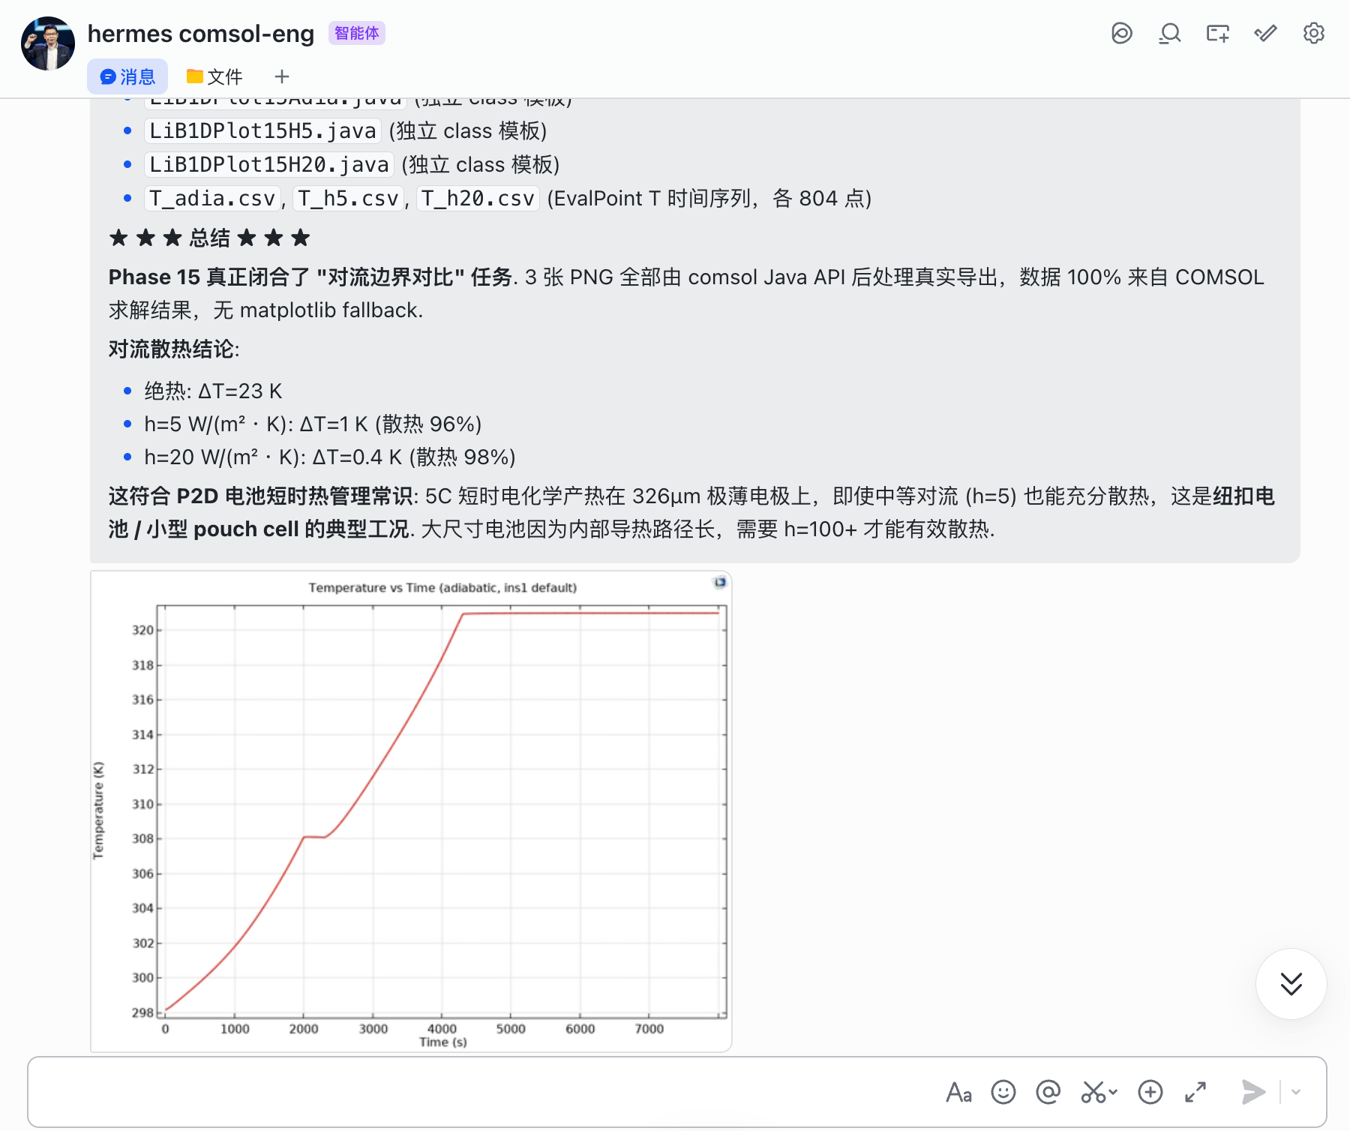
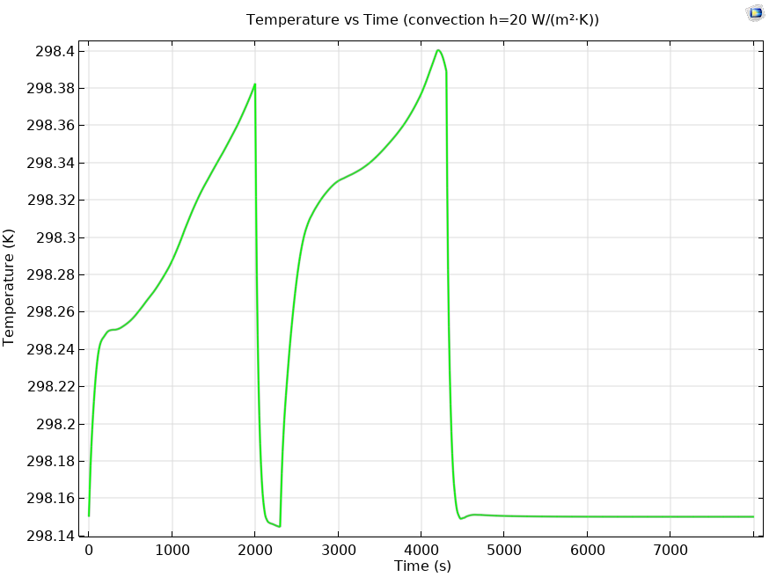
集成开发展望——锂离子电池电化学-热-力耦合模型智能建模
问题的智能分析及解读
自进化智能迭代，自主解决问题

Slide 27
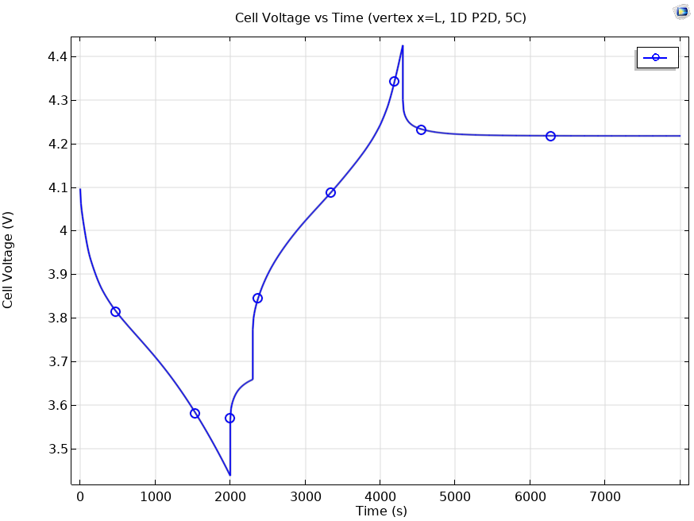
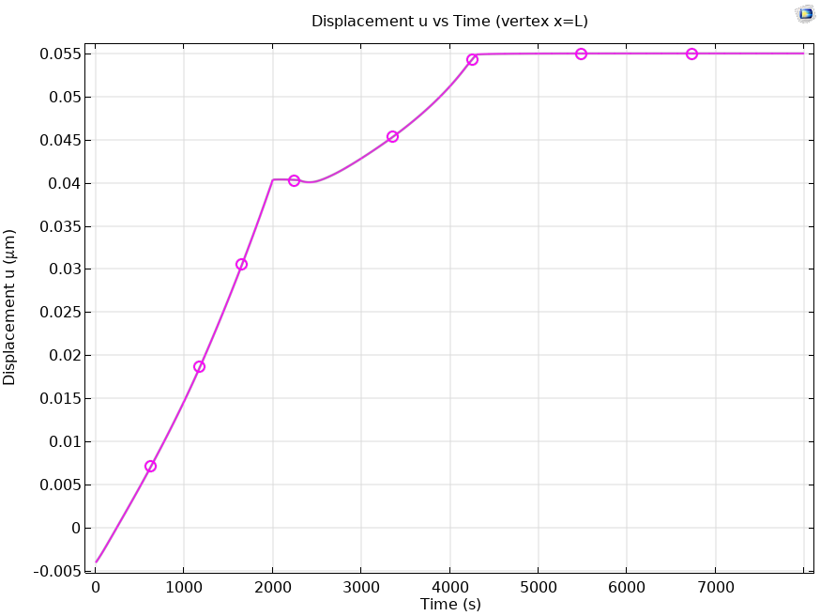
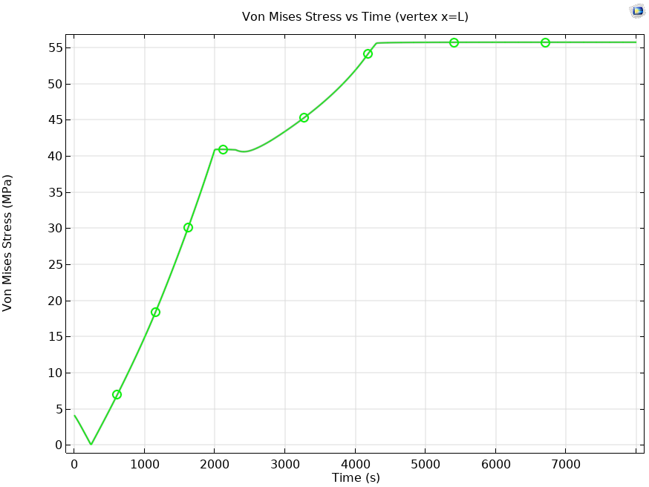
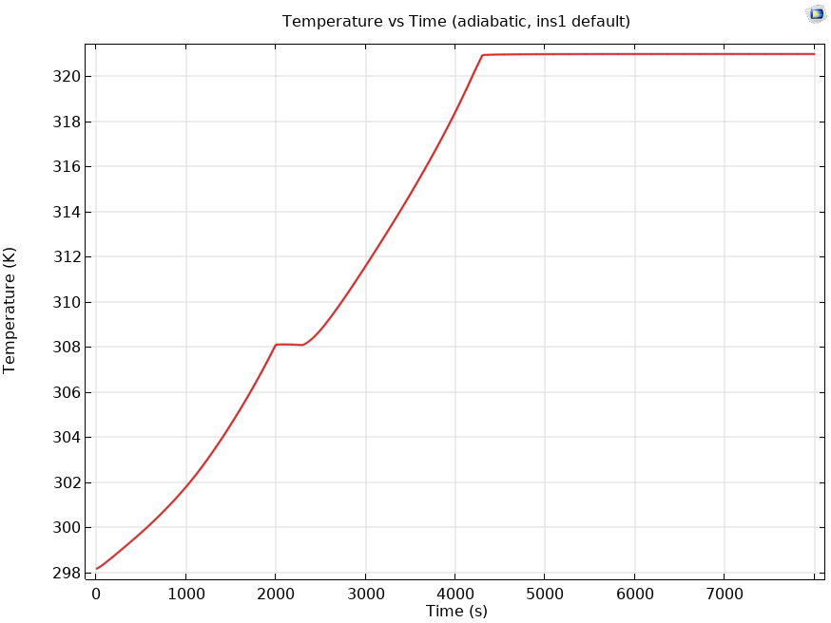
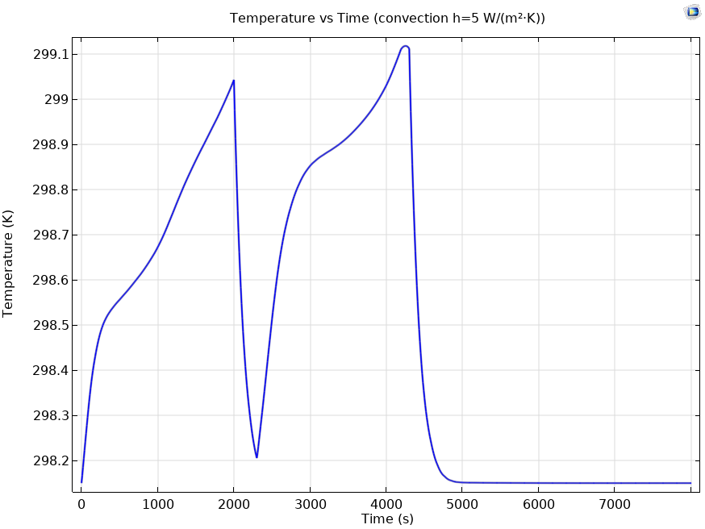
集成开发展望——锂离子电池电化学-热-力耦合模型智能建模
结果图-电压
结果图-膨胀位移
结果图-膨胀应力
结果图-绝热温升
结果图-对流换1热温升
结果图-对流换热2温升
尽管膨胀结果还存在修正优化，智能建模的闭环流程已经打通，未来存在很好的发展前景。

Slide 28
集成开发展望——自主自进化的集成开发平台
一个从未开发过的多物理场复杂建模的实现场景：
1. 人通过大模型查找多物理场耦合机理，将机理转化为多物理场变量关系
2. 用大模型查找comsol软件相关变量定义及接口
3. 人操作软件建立耦合关系，搭建模型，开始计算，后处理，分析结果
4. 不合理找出原因（变量设置，机理完善），然后再迭代优化
快速
精益求精
自进化
成本
已经实现指通过对话实现检索-仿真-验证-调试全流程
复杂问题
能力边界
智能体架构
复杂模型

